Slide 1
下一个为：
下一个为：

Slide 2
player1
player2
下一个为：
下一个为：

Slide 3
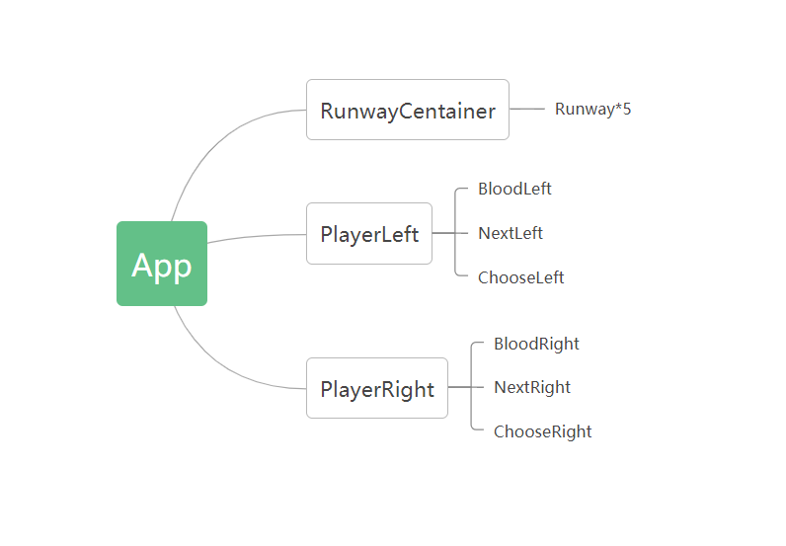

Slide 4
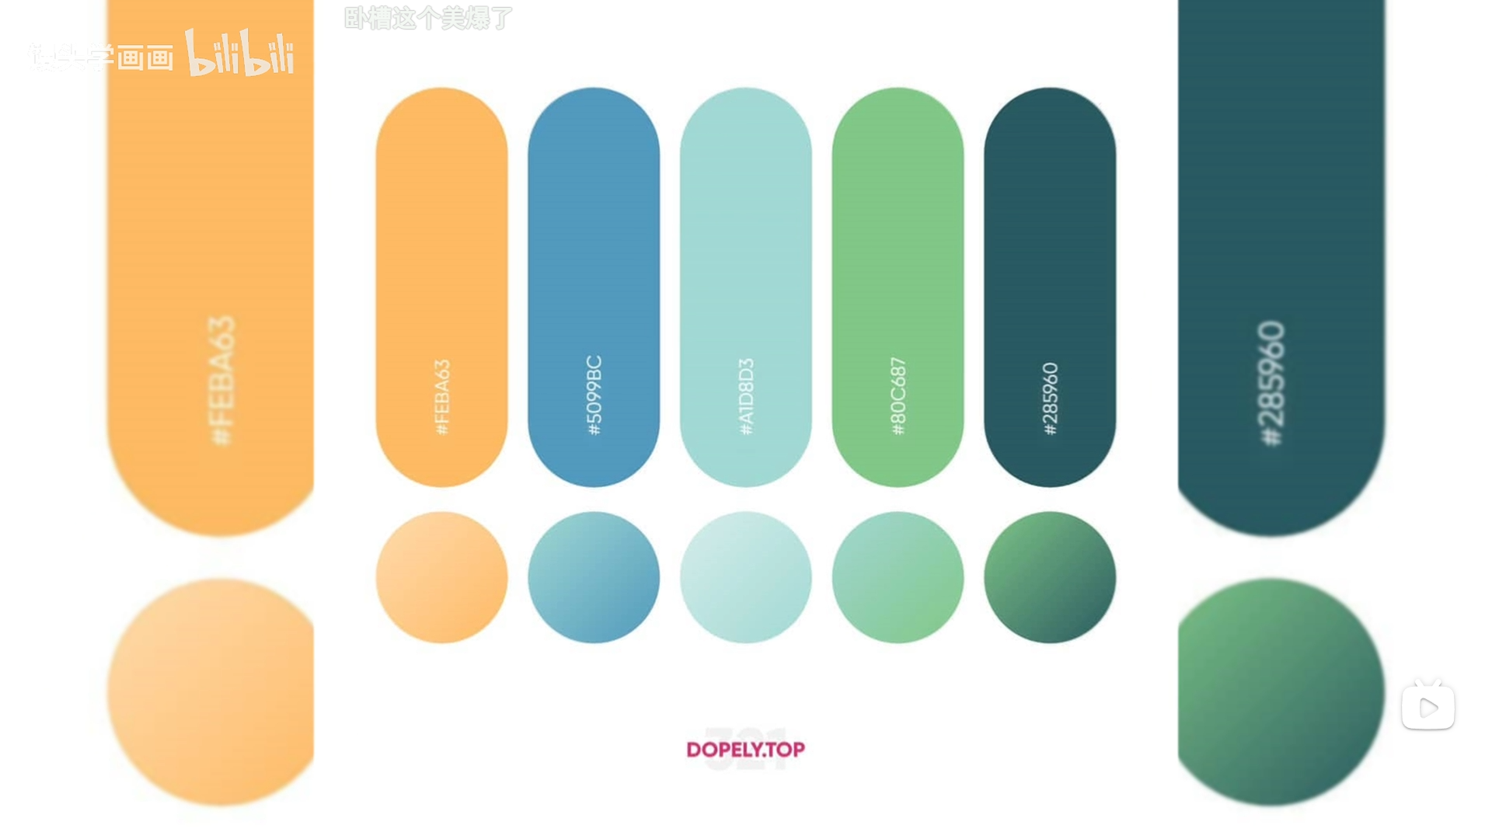
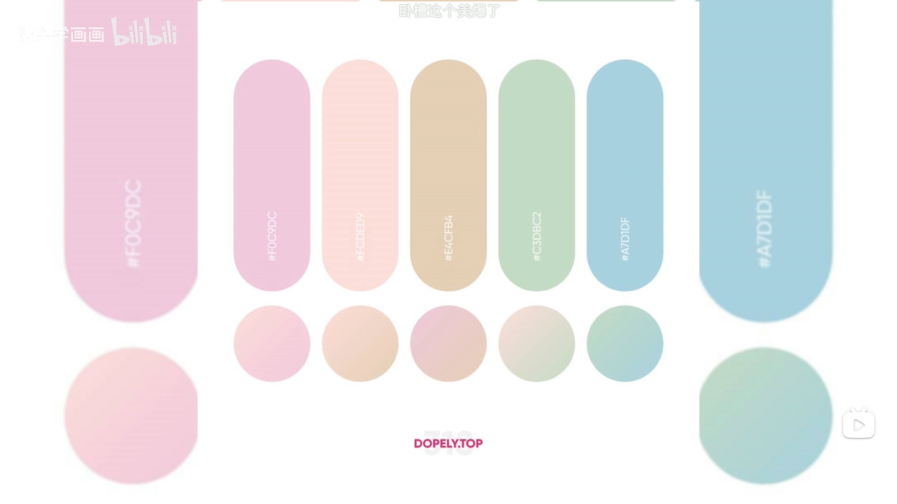


Slide 8

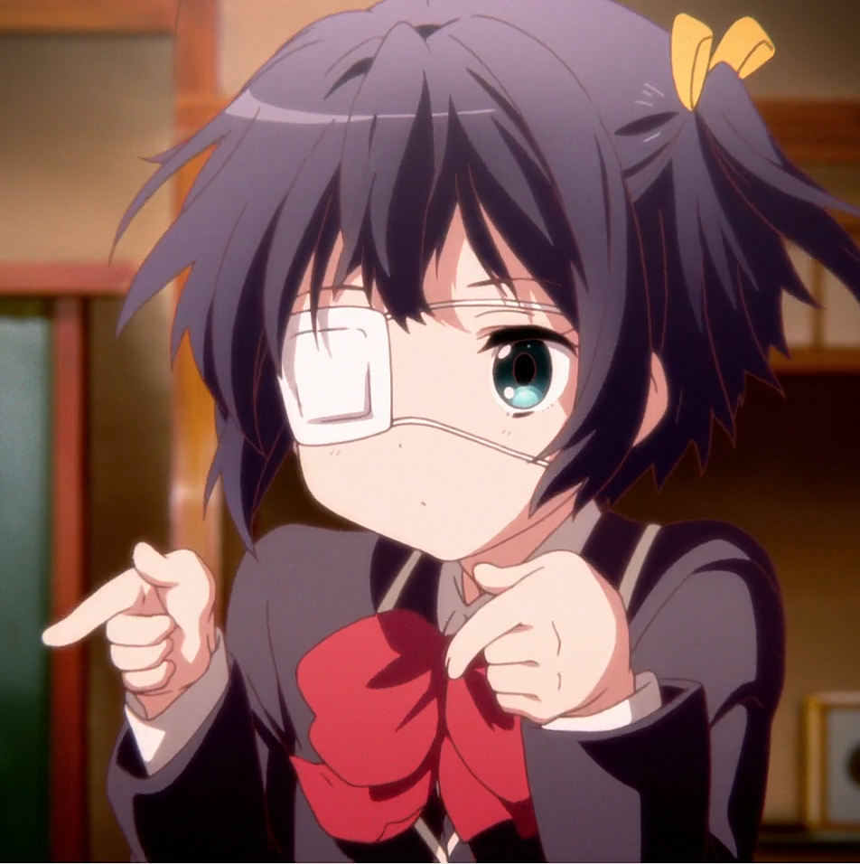

Slide 9
初始weapon :{isCollided: false, collidedSpeed: 0}
相撞后的weapon :{isCollided: true, collidedSpeed: ??}
watch:{
theLeft(){
...
},
theRight(){
...
},
}
判断某个weapon是否为相撞weapon：
weapon.left === theLeft ?
weapon.right === theRight ?

